Slide 1
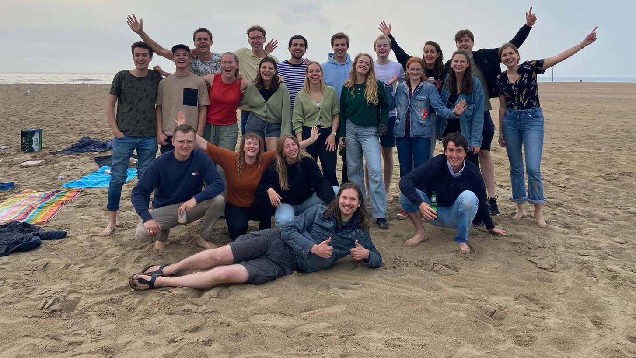
Jongerenparticipatie: de Jongerenmilieuraad als voorbeeld

Slide 2
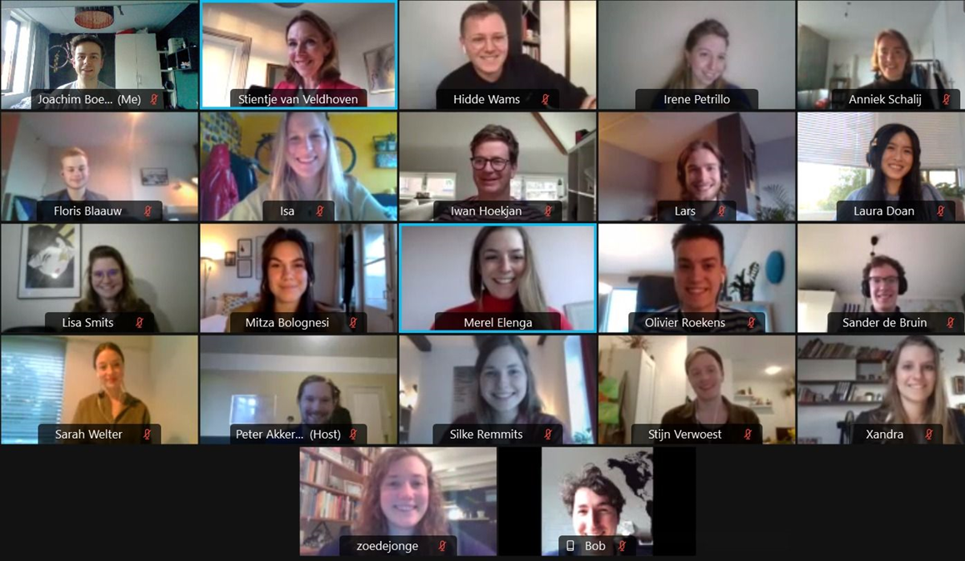
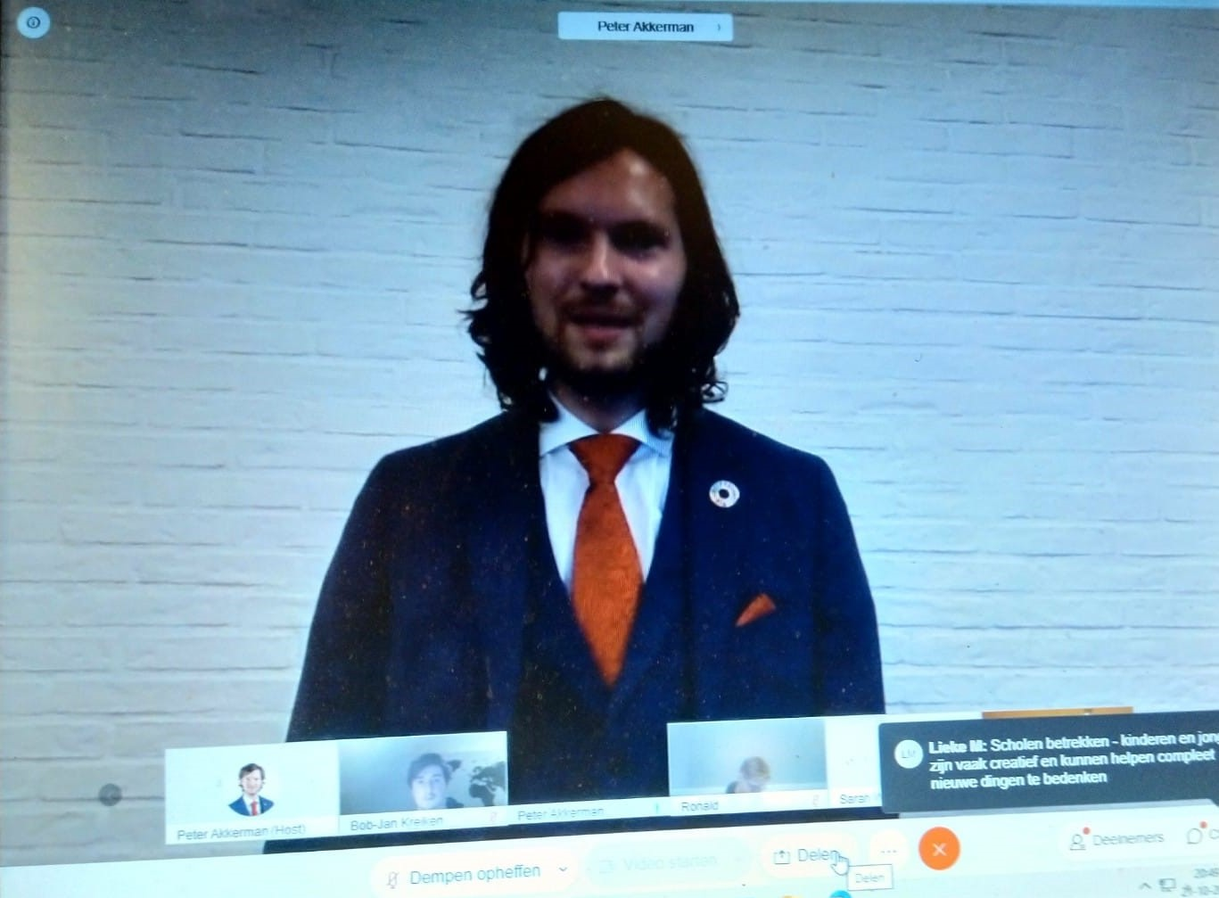
Intro
Waarom jongerenparticipatie bij het NMP?
Door jongeren, voor jongeren
Start moment: nacht van de VN
Waar we nu zijn

Slide 3
Van idee naar project
Start:
Kleine groep
Weinig strucuur
Werken naar en concreetdoel
In een woord:
Pioneeren
Notes:
Pionieren
Kernwaarde JMR
Landelijk en decentraal
Waarom er zoveel tijd in gestopt?
Over eerste meetings, vanuit jongeren
Democratische beslissingen over alles!
Door jongeren, voor jongeren
Eerste bestuur
Successen: Nationale milieudag, symposium 50 jaar milieubeleid, in boek, artikel in blad milieu,

Slide 4
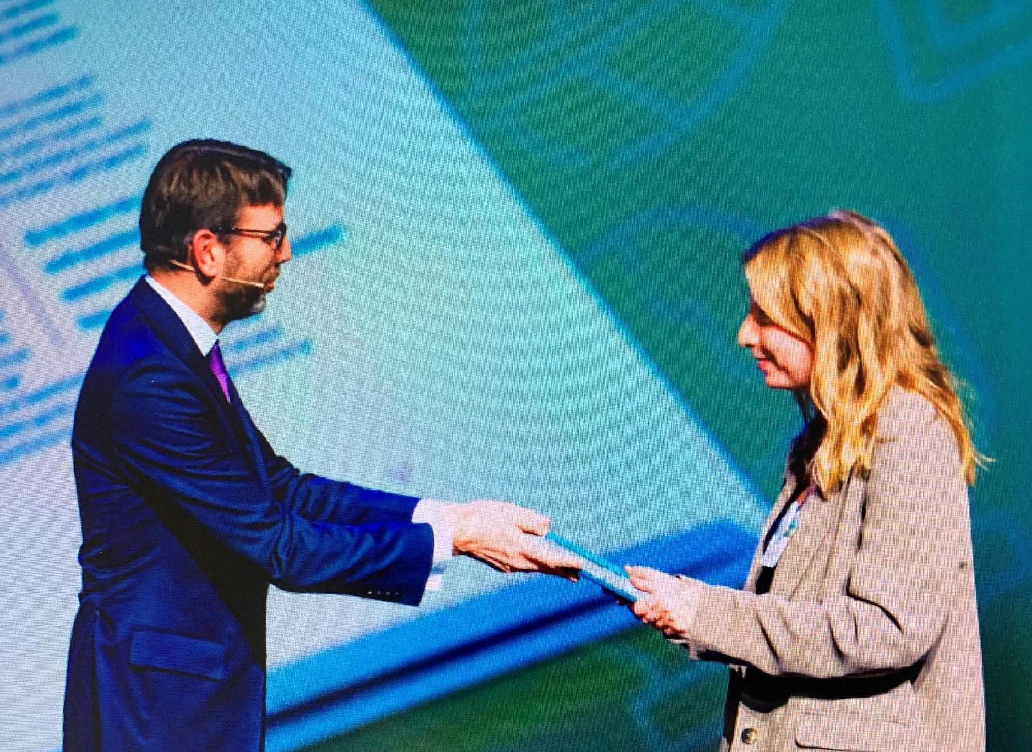
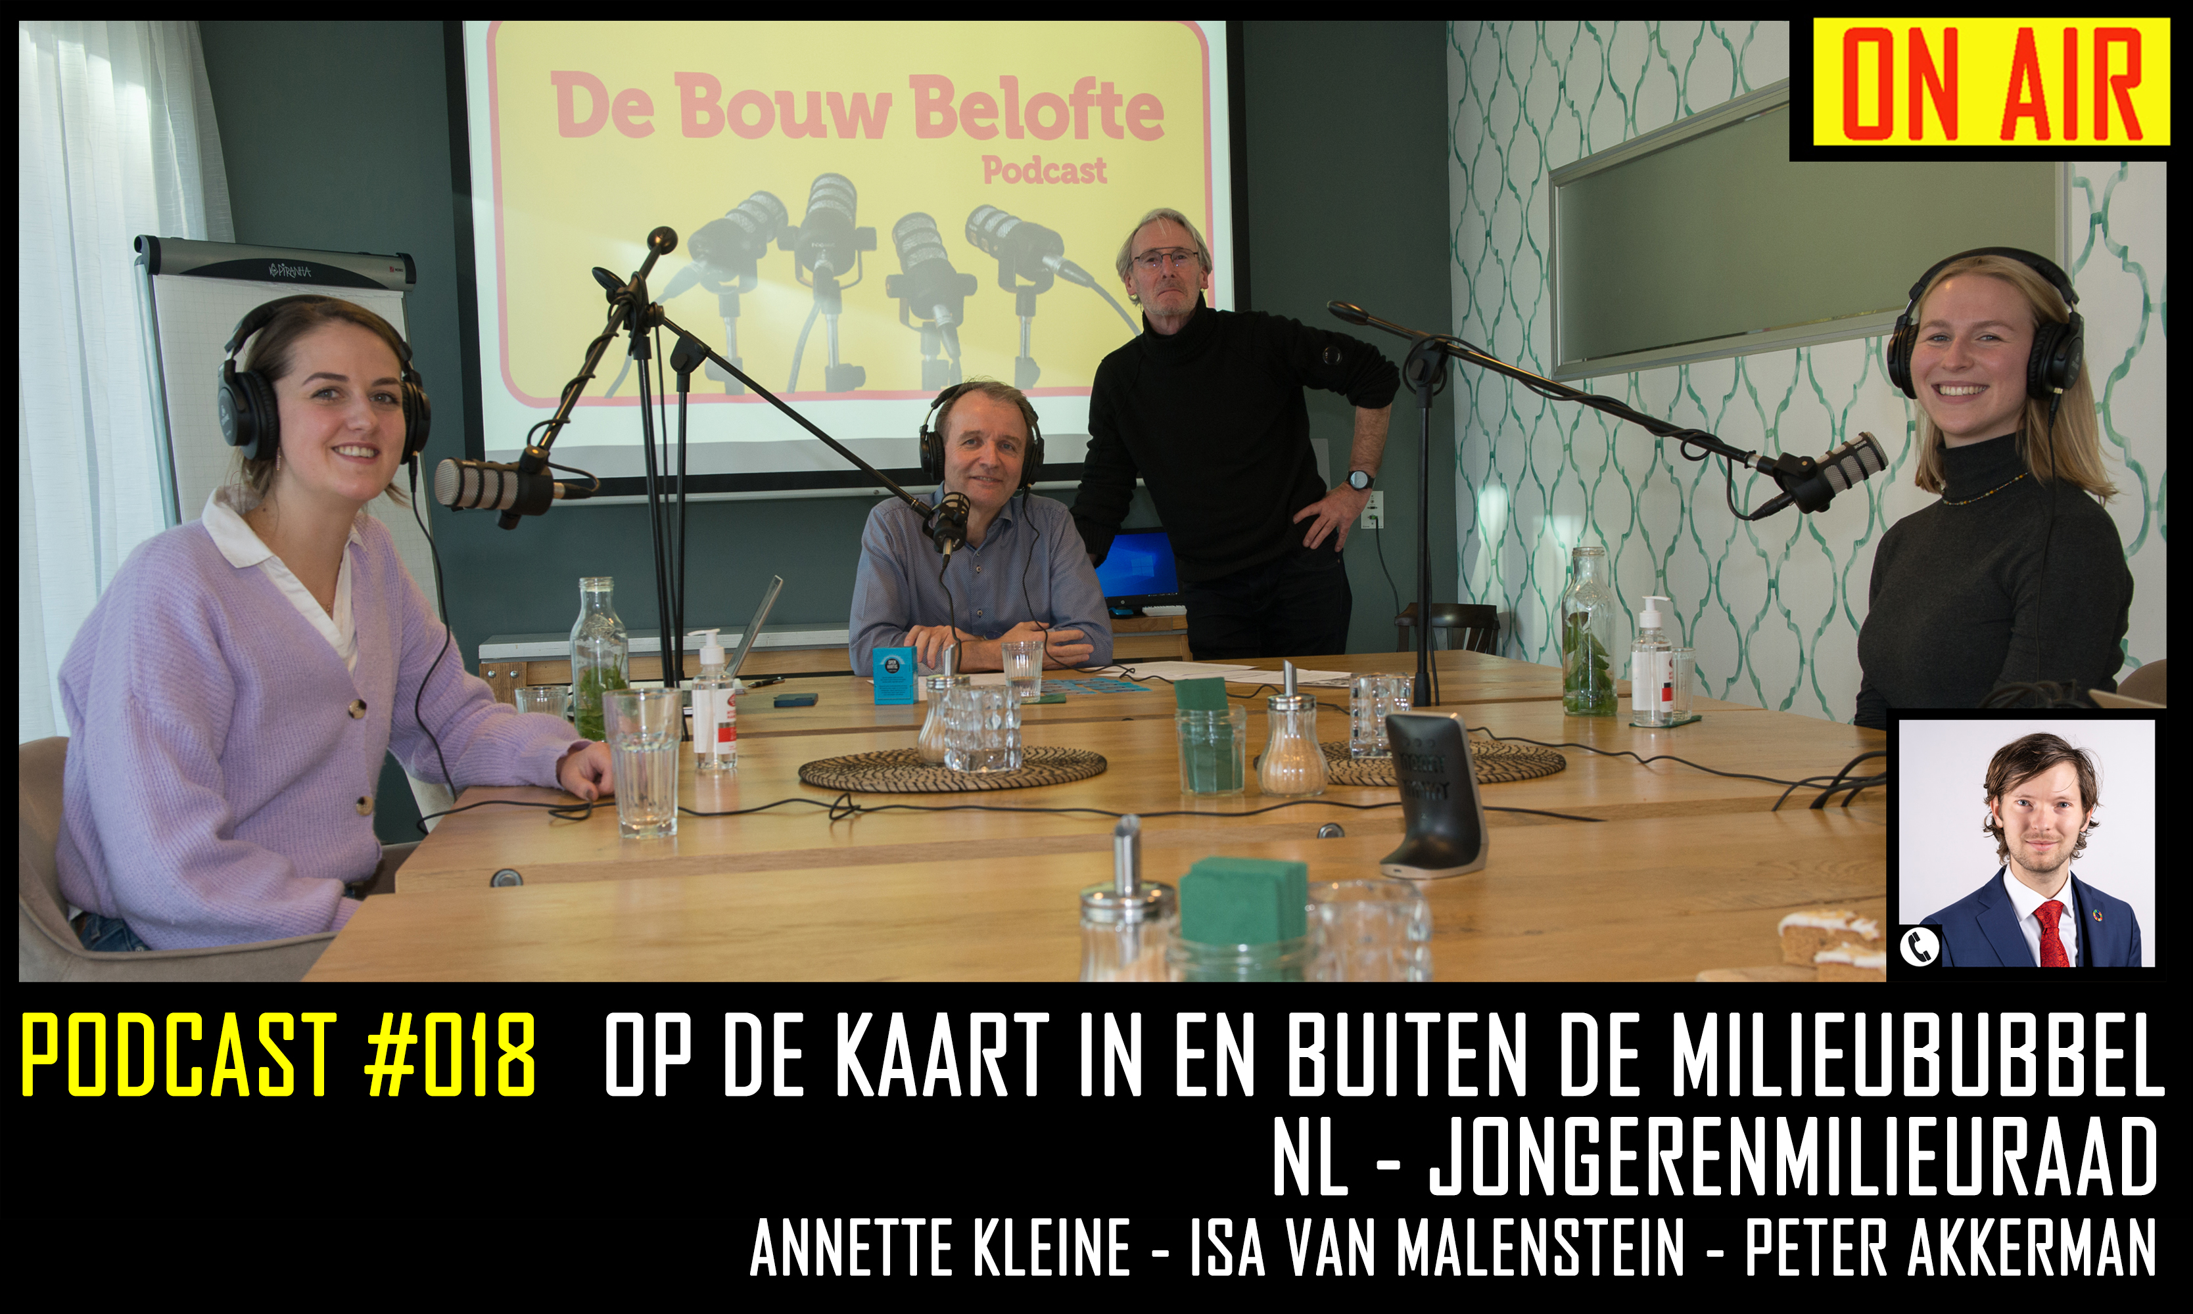
Successen van het eerste jaar

Slide 5
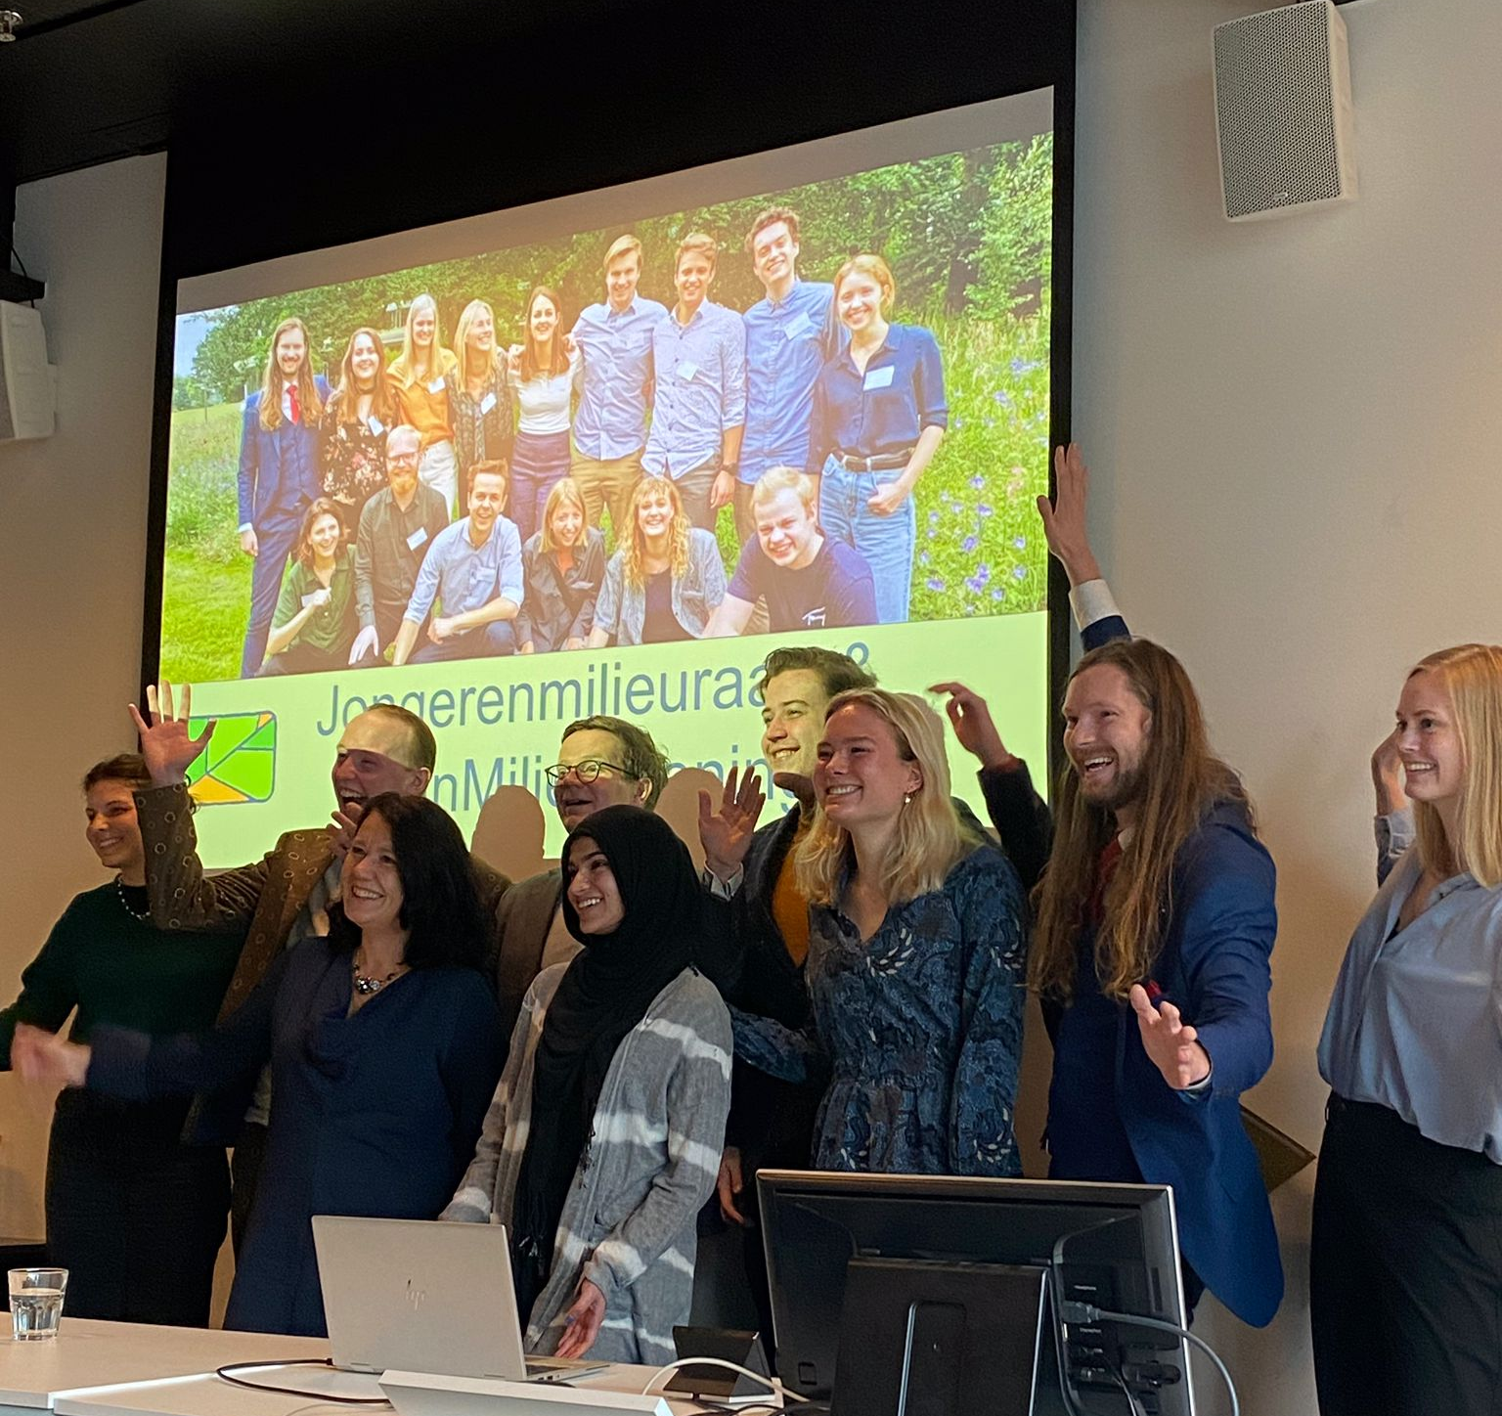
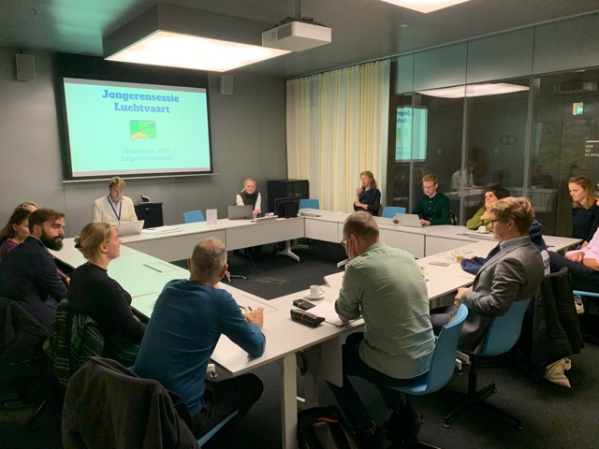
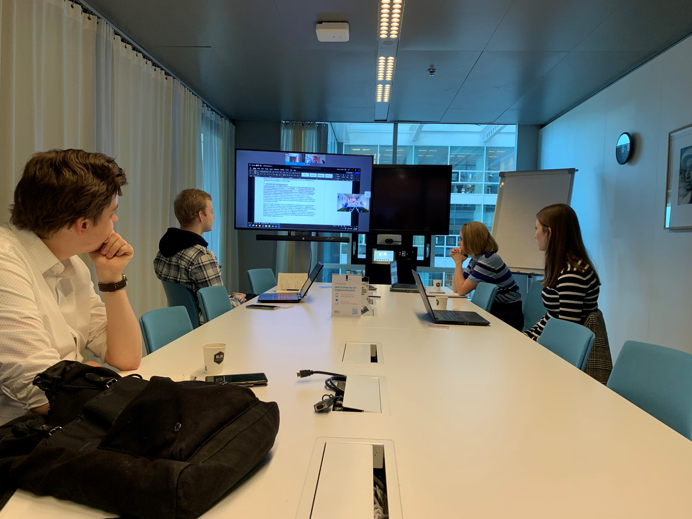
JMR in actie in 2023!

Slide 6
Meest trotse moment, jongeren en alle oud milieuministers op 1 podium

Slide 7
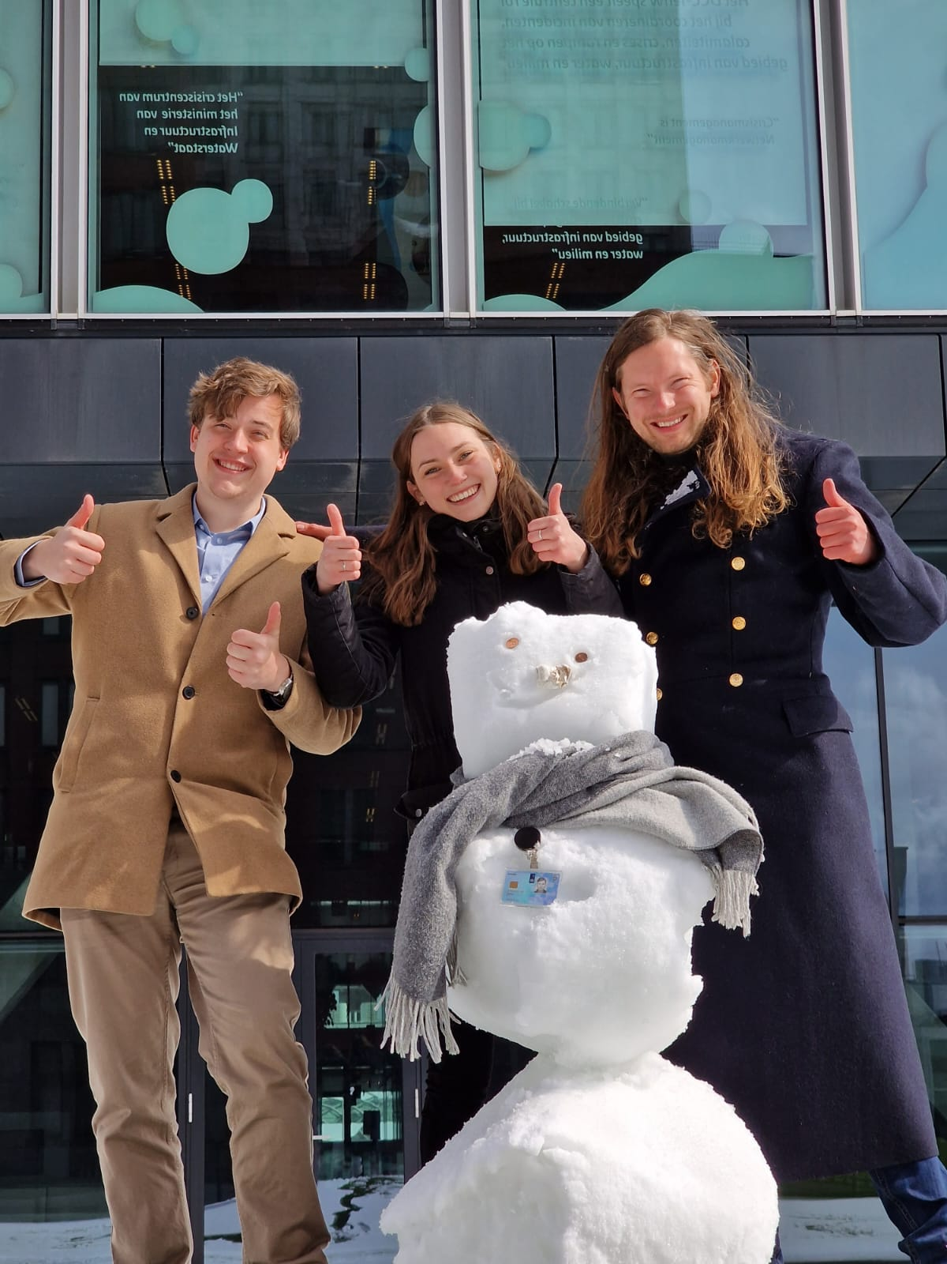
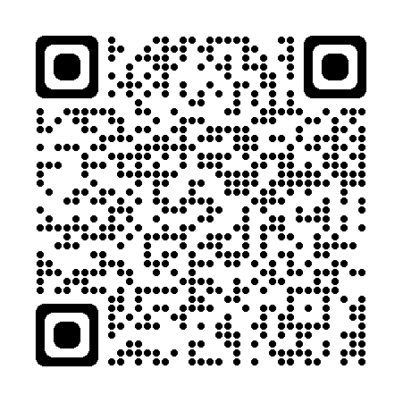
Vragen?
jongerenmilieuraad.nl
Peter.akkerman@minienw.nl

Slide 8
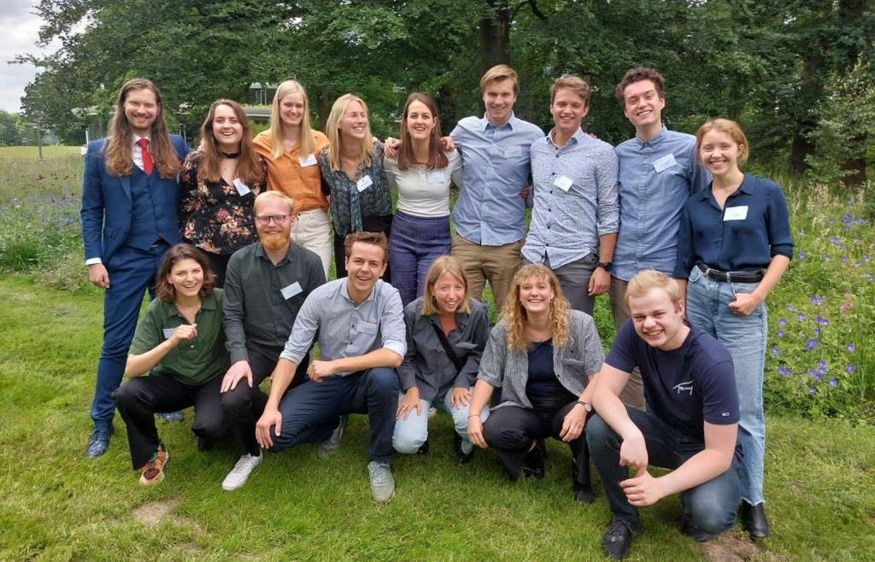
Jongerenmilieuraad

Slide 9
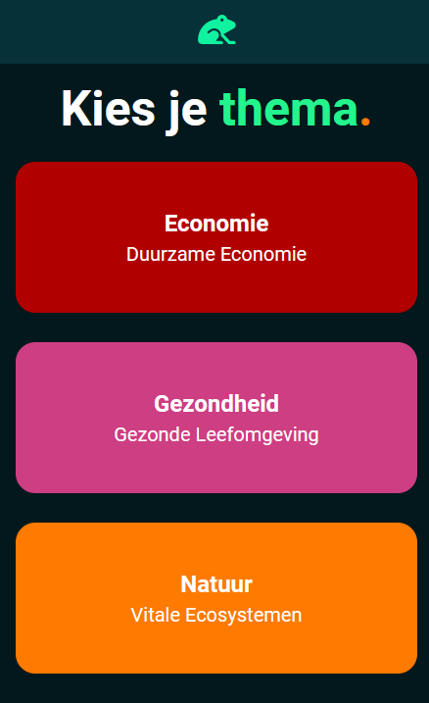
Wat doen wij?
Missie: zorgen dat de stem van alle Nederlandse jongeren gehoord wordt in het milieubeleid
Hoe?
Participatietool
Jongerensessies
Generatietoets
Notes:
Waarom? Veel beleid, en met name milieubeleid, heeft effecten voor een heel lange tijd. Het is belangrijk dat degenen die daar nog het langst mee zullen moeten leven, ook gehoord worden. Maatregelen die worden genomen om problemen op de korte termijn op te lossen, kunnen op de langere termijn wel eens slecht uitpakken, zeker als vooral financiële belangrijk worden meegenomen.
Jongeren hebben nog minder mogelijkheden om invloed op beleid uit te oefenen. Daarom is het belangrijk dat zij actief betrokken worden.

Slide 10
Succesfactoren
Wat wij belangrijk vinden:
Uitgenodigd worden om mee te praten
De juiste informatie ontvangen in begrijpelijke taal
Terugkoppeling

Slide 11
#MijnStemTelt Democratie en Jongeren
Frank Speel,
Vereniging van Nederlandse Gemeenten

Slide 12
#MijnStemTelt
Project Democratie en Jongeren 2021 – 2022
Pilot gemeenten
Manifest
En door …………………
Notes:
Belangenbehartiging richting het Rijk/TK
Beleidstaak zit op het maken van modellen etc.

Slide 13
Groningen: jongerenraad + advies vooraf
Heerenveen: MBO – gezondheid / smoothiefiets
Urk: scholen – pizza-avond
Dijk en Waard: debatwedstrijd – MBO-scholen
Etten-Leur: jongerenfilm – gesprek met gemeente
Kerkrade: jongerenraad – MBO-scholen
Notes:
Belangenbehartiging richting het Rijk/TK
Beleidstaak zit op het maken van modellen etc.

Slide 14
Succes van pilotfase
Bestuurlijk – ambtelijk commitment vooraf
Community of practise (breng deskundigen bij elkaar)
Jongerenambtenaar – jongerenwerker zijn cruciaal
Communicatie is alles – communicatieadviseur toegevoegd
Laat jongeren echt aan het woord
Notes:
Belangenbehartiging richting het Rijk/TK
Beleidstaak zit op het maken van modellen etc.

Slide 15
Succes van pilotfase
Bestuurlijk – ambtelijk commitment vooraf
Community of practise (breng deskundigen bij elkaar)
Jongerenambtenaar – jongerenwerker zijn cruciaal
Communicatie is alles – communicatieadviseur toegevoegd
Laat jongeren echt aan het woord
Notes:
Belangenbehartiging richting het Rijk/TK
Beleidstaak zit op het maken van modellen etc.

